Slide 1
课后阅读资料
Matlab与神经网络工具箱
邹江，华中科技大学电信系

Slide 2
2.1 Matlab简介
Matlab的首创者Cleve Moler博士在数值分析，特别是在是指线性代数的领域中很有影响。
Matlab（Matrix Laboratory，即矩阵实验室）
Matlab于1984年推出了正式版本。后来Moler组建了一个名为MathWorks的软件开发公司（http://www.Mathworks.com）专门扩展并改进Matlab。
1998年推出5.3版。2000年11月6日推出最新版本Matlab 6.0。

Slide 3
Matlab 6.0有30个工具箱包，包括
控制系统工具箱（Control System Toolbox）
信号处理工具箱（Signal Processing toolbox）
系统辨识工具箱（System Identification toolbox）
鲁棒控制工具箱（Robust Control toolbox）
μ分析于综合工具箱（μ-analysis and synthesis toolbox）
定量反馈理论工具箱（QFT toolbox）
神经网络工具箱（Neural Network toolbox）
最优化工具箱（Optimisation toolbox）
数据库工具箱（Database toolbox）
网络工具箱（Matlab WebServer）等。

Slide 4
严格的说，Matlab并不是一种计算机语言，因为用它编写出来的程序并不能脱离Matlab环境而执行，但从功能上说，Matlab已经完全具备了计算机语言的结构和性能，因此我们也习惯的称之为Matlab语言。
Matlab 5.3以上版本提供了C/C⁺⁺的接口，通过另外一个工具MatCom，能用Visual C＋＋调用Matlab编写的程序，从而大大减少C＋＋程序的编写难度。此工具我已经用过，效果不错。

Slide 5
2. 2 Matlab的基本操作
2.2.1 Matlab的安装
关键是选择合适的工具箱和相应的帮助文件。
2.2.2帮助文件（helpdesk）
两种：（1）pdf格式
（2）html格式
2.2.3演示（demo）
2.2.4退出：exit 或quit命令

Slide 6
2.3 Matlab的基本语句结构
2.3.1 基本的赋值语句
变量名列表=表达式
如：A＝[1，2，3；4，5，6；7，8，0]
等号右边的表达式可以用分号结束，也可以用逗号或换行号结束。
Matlab区分大小写，Abc，ABC，abc表示不同的矩阵名。
在矩阵A中，同一行中的内容用逗号分隔，而采用分号来表示换行。
一般情况下，用于同行中分隔的逗号是可以由空格来代替的。

Slide 7
2.3.2 Matlab的保留字符串
判断0元素用的误差限eps，其默认值为eps=2.2204×10⁻¹⁶
pi表示圆周率
Inf表示无穷大。Matlab允许的最大数据为1.797693×10³⁰⁸；一个数据大于此数则认为是Inf。1/0产生Inf。
即使在Matlab中保留了若干字符串，它们还可以重新进行赋值。如果用户想将判0的误差限扩大10倍，则可以采用eps=10×eps命令来进行修正。

Slide 8
2.4 矩阵的基本运算
矩阵A有n行m列，称A矩阵为n×m矩阵。
2.4.1 矩阵加减法运算：
C=A+B 和C=A－B。
2.4.2 矩阵的转置：A^{T}
在Matlab下，矩阵A的转置（包括复矩阵的转置）均可以简单地由A’求出。
2.4.3 矩阵乘法 C=A×B
在这里并不需要指定A、B的维数。

Slide 9
2.4.4 矩阵的点乘
两个矩阵对应元素之间的乘积。 C=A.×B
2.4.5 矩阵的除法
Matlab定义了矩阵的除法运算，其意义相当于矩阵的求逆运算。
如：Ax=B, x=inv（A）×B，也可简单地写成x=A/B。

Slide 10
2.4.6 单个矩阵元素的赋值与运算
Matlab允许用户对一个矩阵地单个元素进行赋值和操作。
Matlab还允许对子矩阵进行定义和处理。
A（：，j）表示A矩阵的第j列元素；
A（i，：）表示A矩阵的第i列全部元素。
A（：，1）=[1，4，7]
A（2，：）=[4，5，6]

Slide 11
2.5 Matlab的控制语句
2.5.1 Matlab的循环语句结构
for语句和while语句
for语句的基本格式
for 循环变量i=表达式S1：表达式S3：表达式S2
循环语句组
end
在C语言中，循环体的内容是以大括号{}括起来的，而在Matlab语言中，循环体的内容是以循环语句和end语句括起来的，所以在使用Matlab时应注意这一点。

Slide 12
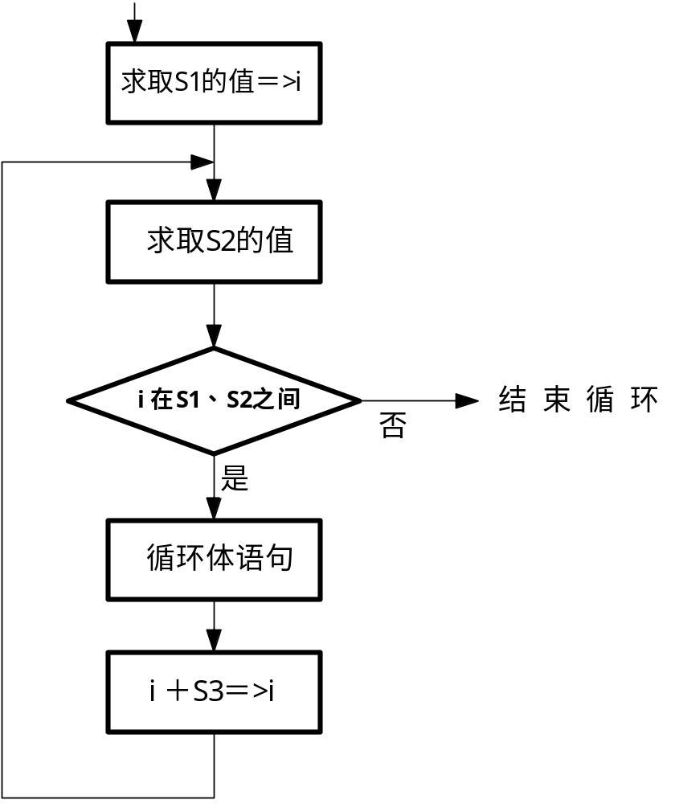
for循环体的程序框图

Slide 13
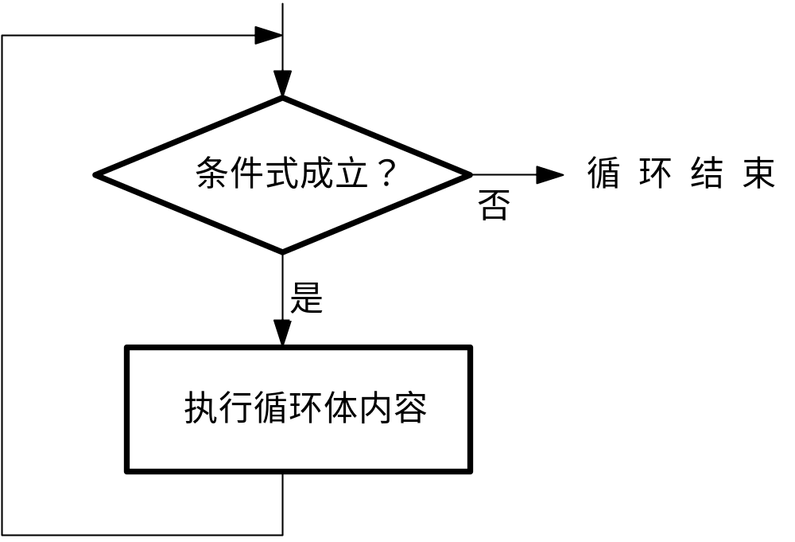
while语句的结构
while （条件式）
循环语句组
end
while语句的框图

Slide 14
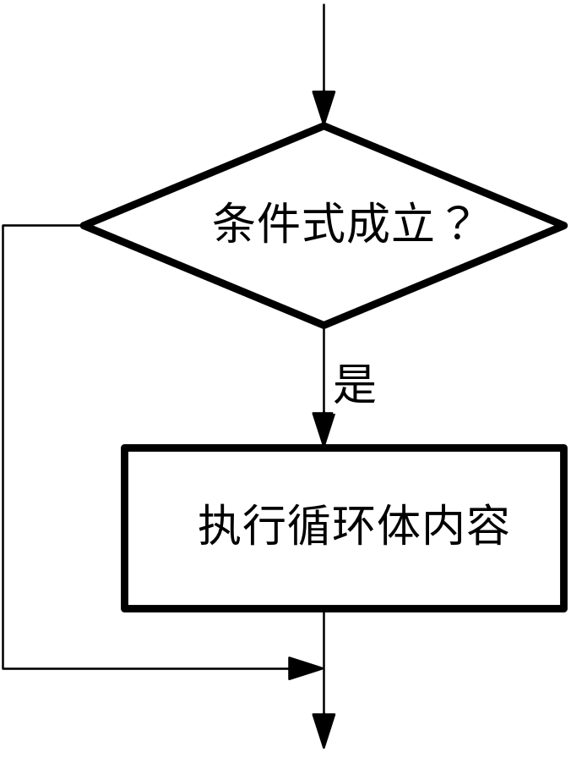
2.5.2 Matlab的条件转移语句结构
基本格式：
if（条件式）
条件块语句组
end
结构框图

Slide 15
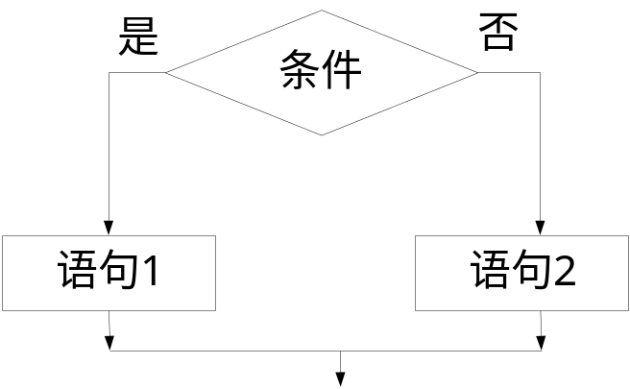
绝对转移
由于Matlab没有提供绝对转移的指令，所以这样的功能可通过if和while的组合来完成。见例3。
复杂的条件结构
if（条件式）
条件块语句组1
else
条件语句组2
end

Slide 16
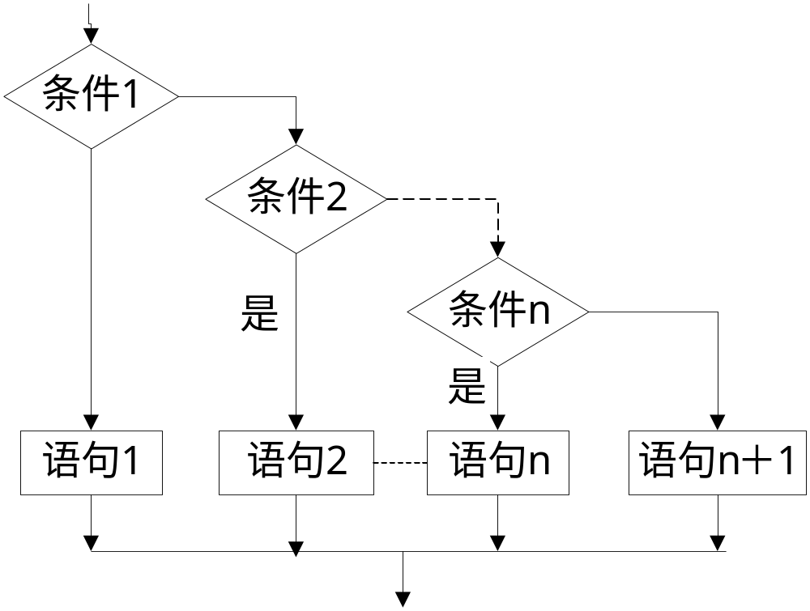
if（条件式1）
条件块语句组1
elseif （条件式2）
条件块语句组2
………
end

Slide 17
2.6 Matlab的编程基础
2.6.1 Matlab允许的文件类型
Matlab编写的程序分为M函数和M文件，其后缀名均为.m。
Matlab允许用户调用可执行文件.exe。其调用方式是在>>下键入“！”，再接可执行文件的文件名。
Matlab通过Mex功能可以实现对C或Fortran语言编写的程序的调用。

Slide 18
2.6.2 Matlab变量的管理
Size（A）得到A的维数，包括行数和列数，此时A是矩阵；
Length（A） 得到A的长度，此时A是向量；
Who 查看当前工作空间有哪些变量名；
Whos 了解这些变量的具体细节，包括名称（name），大小（size），元素数（element），字节数（bytes）等
Clear 删除变量；
Save 文件名 变量列表 其它选项 ：将工作空间的变量保存到文件中。
－assii：ASCII码格式
Load 文件名：将save命令存储起来的数据再从文件调入工作空间。

Slide 19
2.7 Matlab的绘图功能
2.7.1 建立和控制图形窗口
figure 建立新的图形窗口
clf 清除当前图形
close 关闭图形

Slide 20
2.7.2 基本X-Y图形
plot 线性图形
title 图形标题
xlabel X轴标记
ylable Y轴标记
text 文本注释
grid 网格线
hold 保持当前图形
subplot 在一个图形窗口画多个坐标图。
例：subplot（2，3，2）；plot（X）表示在2行3列的大图形中的第2号图中画X的形状。

Slide 21
2.8神经网络工具箱常用函数列表
2.8.1重要的感知器神经网络函数
初始化： initp
训练： trainp
仿真： simup
学习规则： learnp

Slide 22
2.8.2线性神经网络函数
初始化： initlin
设计： solvelin
仿真： simulin
离线训练： trainwh
在线自适应训练： adaptwh
学习规则： learnwh

Slide 23
2.8.3 BP网络函数
Initff： 初始化不超过3层的前向网络；
Simuff： 仿真不超过3层的前向网络；
Trainbp，trainbpx，trainlm：
训练BP（Trainbp：最慢；trainbpx：次之；trainlm：速度最快，但需要更多的存储空间。）
Learnbp： 学习规则

Slide 24
2.8.4自组织网络
初始化： initsm
仿真： simuc
训练： trainc：利用竞争规则训练
trainsm：利用Kohonen规则训练
2.8.5反馈网络（Hopfield网络）
仿真： simuhop
设计： solvehop

Slide 25
2.9 Matlab编程举例
作业： 2002年5月8日
分块矩阵求逆法：A= A₁₁ A₁₂
A₂₁ A₂₂
上面的矩阵是一个分块矩阵，这时
B=A^{－1}= B₁₁ B₁₂
B₂₁ B₂₂
其中，B₂₂=（A₂₂－A₂₁A₁₁^{－1}A₁₂）⁻¹， B₁₂=－A₁₁^{－1}A₁₂B₂₂
B₂₁=－B₂₂A₂₁A₁₁^{－1}， B₁₁=A₁₁^{－1}－B₁₂A₂₁A₁₁^{－1}。

Slide 26
根据上述算法，计算：
A= 2 1 4 －2 －1 －4
3 0 －1 －3 0 1
2 3 4 －2 －3 －4
4 2 8 6 3 12
6 0 －2 9 0 －3
4 6 8 6 9 12
的逆矩阵。（分块维数n₁取3）
【允许用inv（）求A₁₁^{－1}】

